Slide 1

LLMs con contexto específico

Slide 2
Sumario
Maneras de dar contexto a un LLM
Escogiendo la estrategia de contexto
Herramientas para LLMs con contexto

Slide 3
Maneras de dar contexto a un LLM
Sin necesidad de reentrenar el modelo:
Prompt directo (Zero-shot)
Prompt con ejemplos (Few-shot)
Retrieval Augmented Generation (RAG)
Reentrenando el modelo:
Fine-tuning completo
Fine-tuning eficiente de parámetros

Slide 4

Prompt directo (Zero-shot)

Slide 5
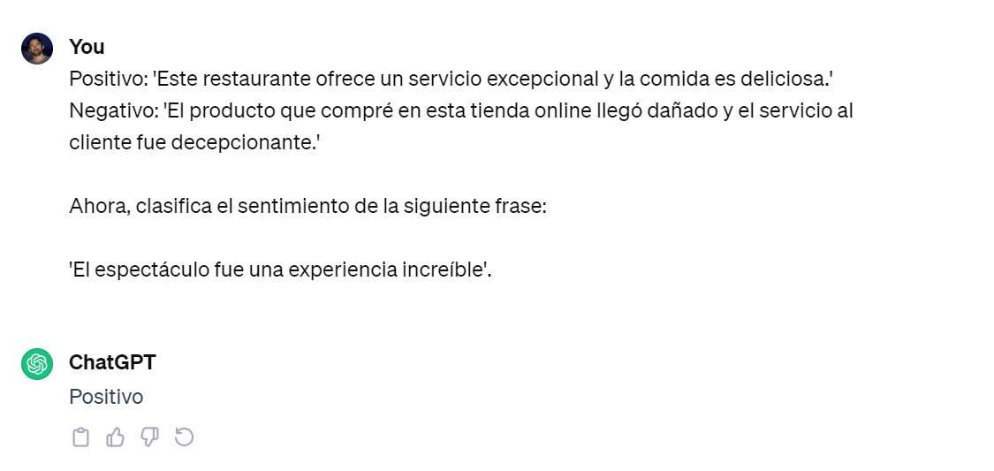
Prompt con ejemplos (Few-shot)

Slide 6
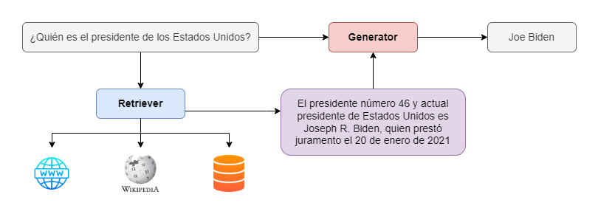
Retrieval augmented generation
Ciertas tareas requieren acceso a conocimiento en el cual el modelo no ha sido entrenado

Slide 7
Fine-tuning completo
Pros:
Método más potente para adaptar el modelo
Contras:
Requiere muchos recursos computacionales
Difícil de implementar para modelos masivos (e.g., GPT-4)

Slide 8
Fine-tuning eficiente de parámetros
Pros:
Resultados similares a los del fine-tuning completo
Permite crear diferentes versiones del modelo
Menos intensivo a nivel computacional
Contras:
Sigue siendo computacionalmente intensivo
Difícil de implementar para modelos masivos (e.g., GPT-4)

Slide 9
Escogiendo la estrategia de contexto
Coste de implementar y mantener
Complejidad de implementación
“Eficacia” del modelo

Slide 10
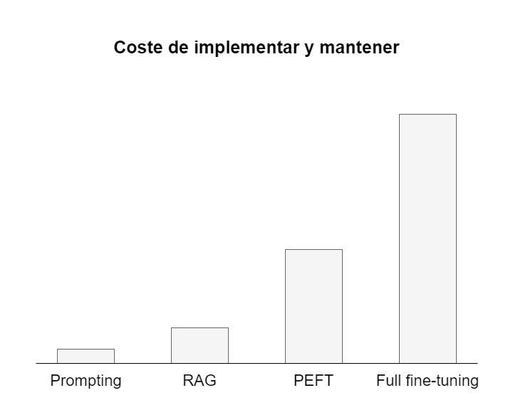
Coste de implementar y mantener

Slide 11
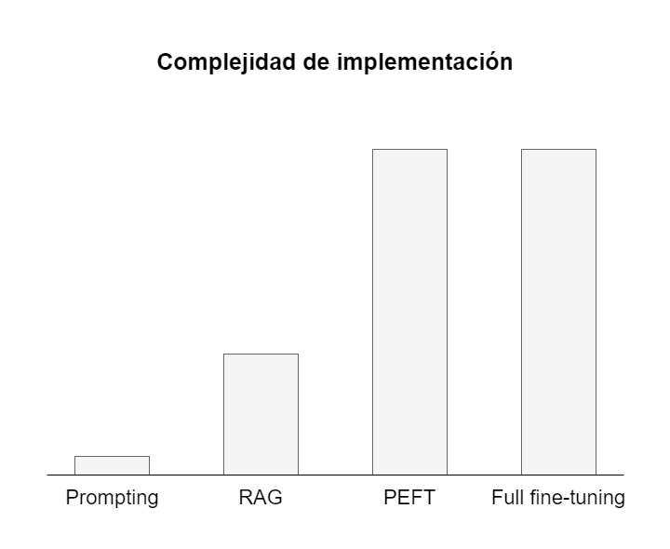
Complejidad de implementación

Slide 12
“Eficacia” del modelo
Medir la “eficacia” de un LLM es complejo, ya que varía según el caso específico
Tres métricas principales para evaluar la “eficacia”:
Nivel de adaptación al dominio
Actualidad de las respuestas
Transparencia e interpretabilidad

Slide 13
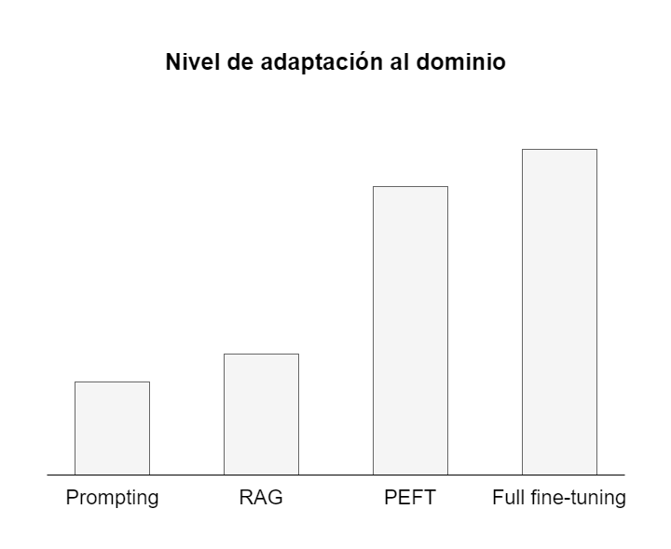
Nivel de adaptación al dominio

Slide 14
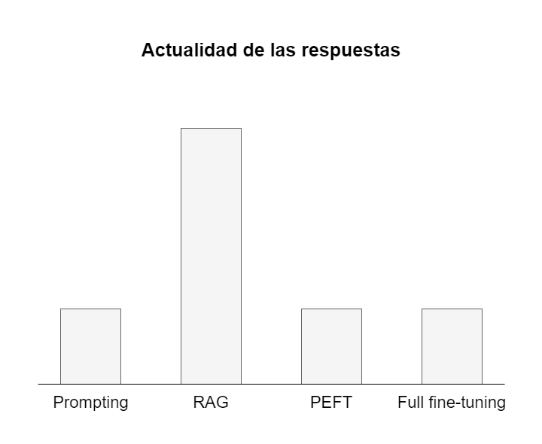
Actualidad de las respuestas

Slide 15
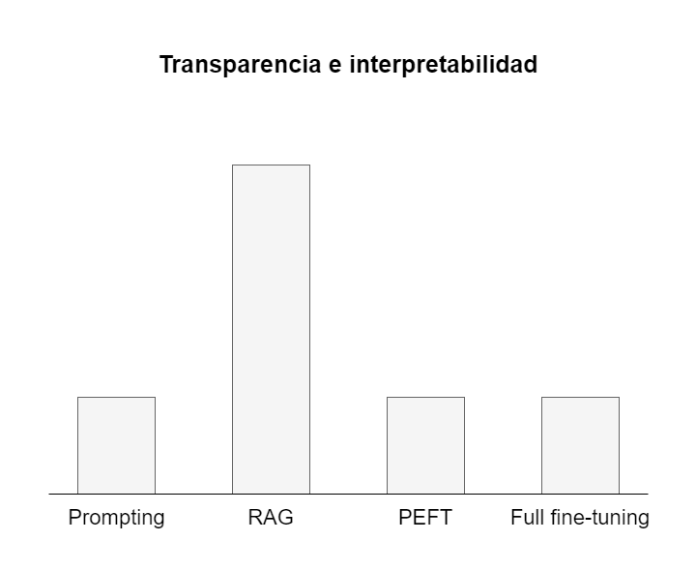
Transparencia e interpretabilidad

Slide 16
Herramientas para LLMs con contexto
Hugging Face
Cloud APIs
LangChain & LlamaIndex

Slide 17

Hugging Face
+350k modelos y +75k datasets
La forma más “directa” de usar un LLM
Tiene sentido para fine-tuning
No tiene sentido para RAG porque habría que implementar toda la infraestructura

Slide 18






Cloud APIs
+350k modelos y +75k datasets
La forma más “directa” de usar un LLM
Tiene sentido para fine-tuning
No tiene sentido para RAG porque habría que implementar toda la infraestructura

Slide 19
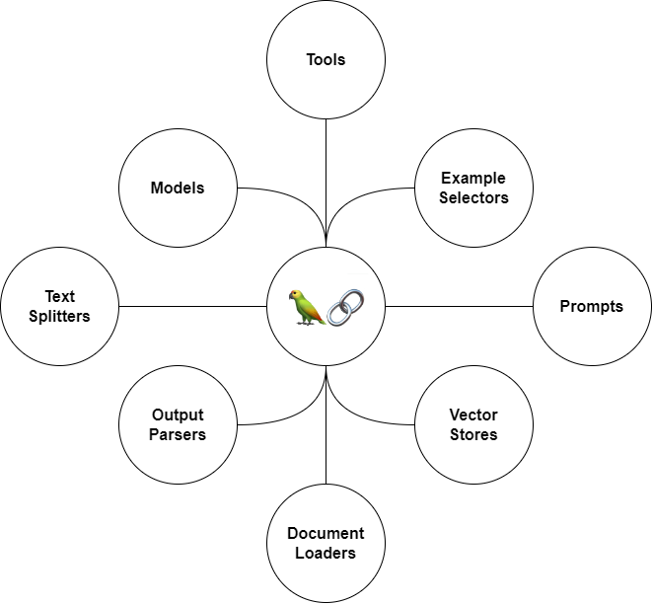
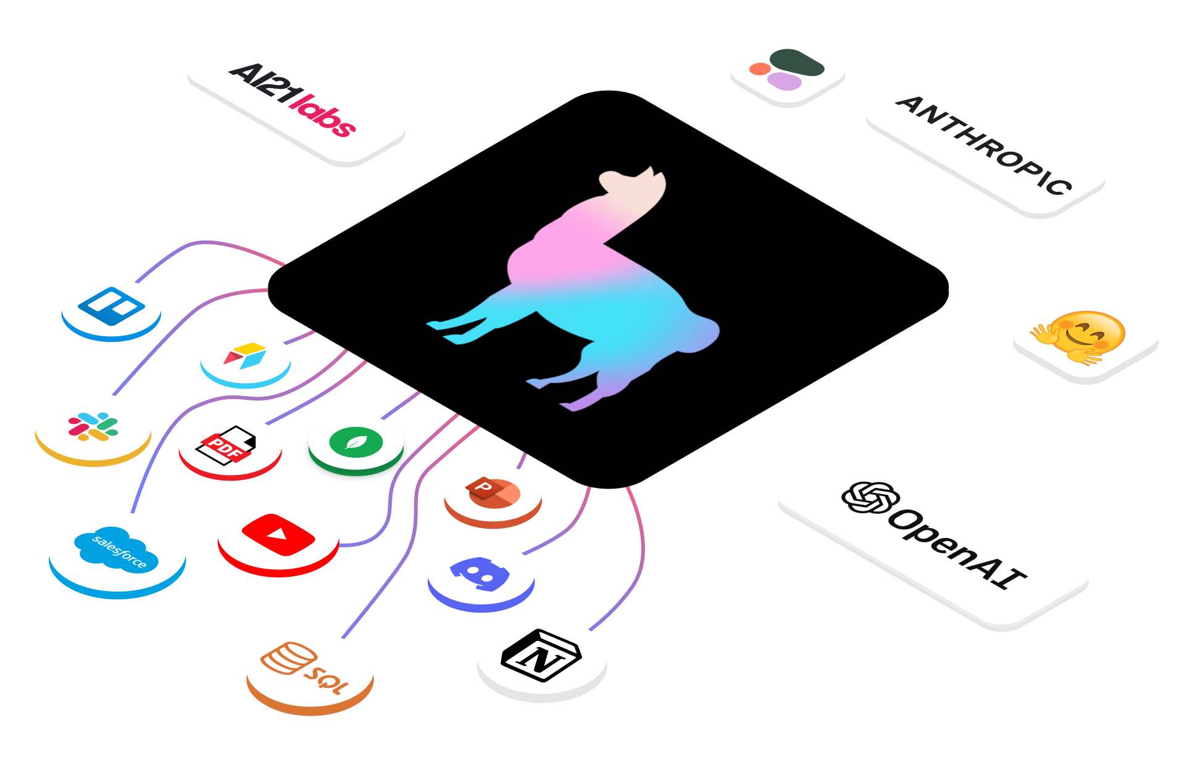
LangChain & LLamaIndex

Slide 20
LLMs con contexto específico

